Slide 1
AxisOne RRHH y Nómina
Módulo de Tarja (Tareo / Destajo)

Slide 2
Módulo Tarja / Flexibilidad
Totalmente parametrizable
No requiere programación o cambios en el código fuente
Con las horas de consultoría adecuadas, se aplican cambios en el modelo,
y permite personalizar: Informes, pantalla, cálculos o distribución de costos
Permite definir totalmente la pantalla de carga de datos con los siguientes
elementos:
Tipos de campos y sus características
Ubicación en la pantalla (Diseño de layout)
Campos calculados y sus fórmulas asociadas
Listas de validación personalizadas o búsquedas formateadas
Campos obligatorios
Orden del despliegue de información (Orden de la grilla de datos)
Filtros de datos, por ejemplo para que solo se permita la carga
del Tareo o Tarja a un subconjunto de trabajadores
Establecer que campos serán totalizados y desplegados en la línea
de totales
Aplicación de búsquedas (Criterios) por empleado, fecha, etc

Slide 3
Módulo Tarja / Ingreso de datos
La carga de datos puede ser por vía el propio formulario de Tarja o Tareo
como también mediante la importación de datos desde plantillas Excel, que se
ajusta completamente al formato de la tabla
Los cálculo se hacen en forma automática en la medida que se vaya ingresando
información o bien mediante el botón “Recalcular” que obtendrá todos los valores
calculados para los registros que fueron migrados desde Excel, sin que sea
necesario que el usuario determine dicho valores, por el contrario, los calculará
el sistema en forma automática

Slide 4
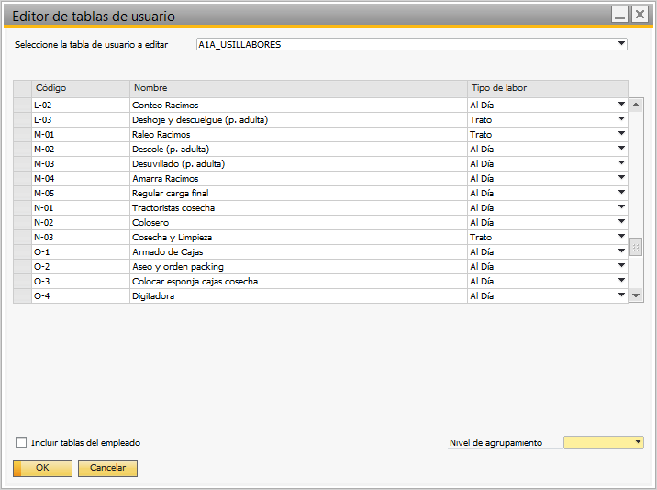
Módulo Tarja / Parametrizaciones / Labores
Definiciones de labores:
Se pueden definir las labores, tanto como actividades Diarias o a Tratos

Slide 5
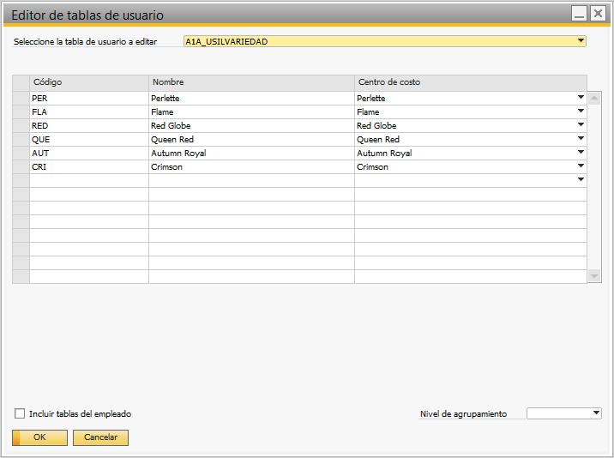
Módulo Tarja / Parametrizaciones / Variedades
Definiciones de variedades:
Se pueden definir todas las variedades de productos y su relación con los
Centros de Costos

Slide 6
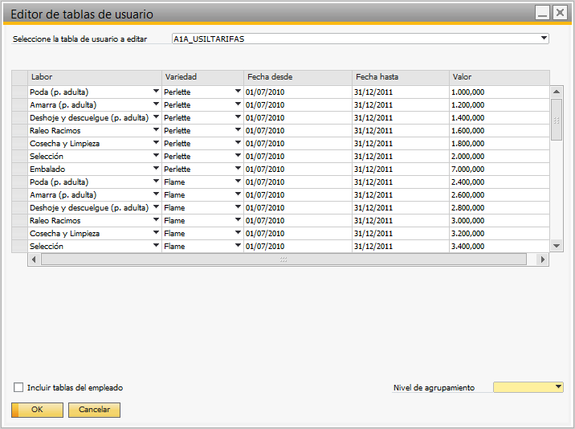
Módulo Tarja / Parametrizaciones / Tarifas
Definiciones de tarifas:
Se pueden definir tarifas por Labor y Variedad y con fecha de vigencia
desde y hasta, permitiendo cambiarlas si es necesario en forma Diaria

Slide 7
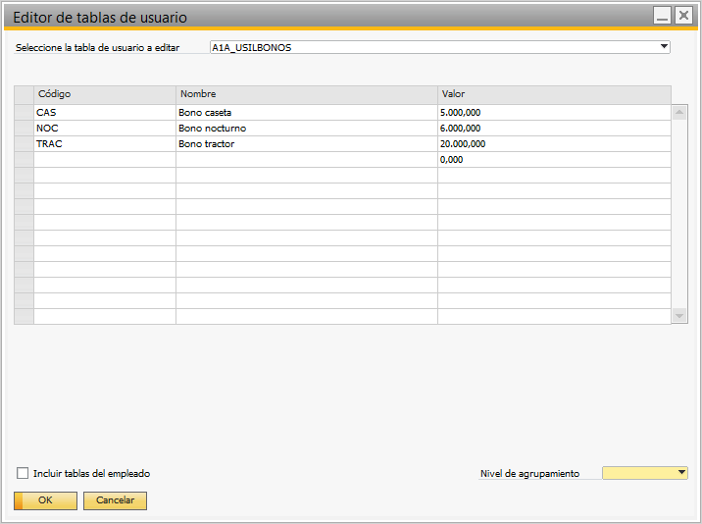
Módulo Tarja / Parametrizaciones / Bonos
Definiciones de bonos:
Se pueden definir Bonos y sus valores, los cuales pueden cargarse en el
mismo formulario de registro de la Tarja o Tareo

Slide 8
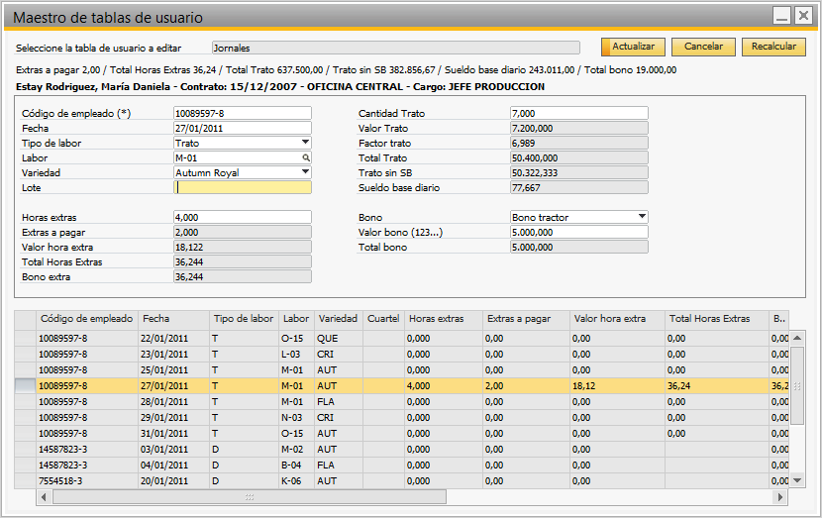
Módulo Tarja / Detalle diario de labores y actividades

Slide 9
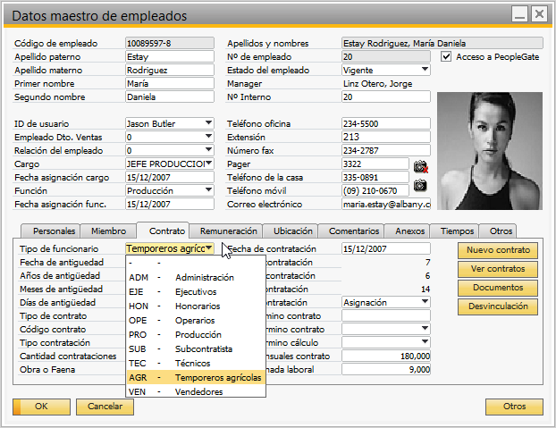
Módulo Tarja / Parametrizaciones / Datos maestros
Definiciones de datos maestros:
Permite identificar cuales son los trabajadores que tendrán registro de las
actividades diarias en la Tarja o Tareo y de ese modo diferenciarlos del resto

Slide 10
Módulo Tarja / Otras características
Se conecta, mediante fórmulas que vienen incluidas, con el módulo de
Nómina, por ejemplo para:
Pago de sueldos en función de las actividades registradas
Pagos de Bonos
Pagos de Horas extras
Pagos de Tratos
Distribución contable de los costos en función de las actividades
registradas diariamente en la Tarja y de la asociación de los Centro de Costo
con cualquiera de los campos de la Tarja (Predio, labor, variedad, etc)
Valores automáticos o con ingreso directo:
Para los Bonos y Labores, el sistema permite la captura automática de los
valores en función de las tablas definidas y sus tarifas o bien si el usuario
lo prefiere también puede digitarlos en forma directa en el registro de la Tarja
y de ese modo podrá sobre escribir los valores estándares que muestra el
sistema durante la carga de datos

Slide 11
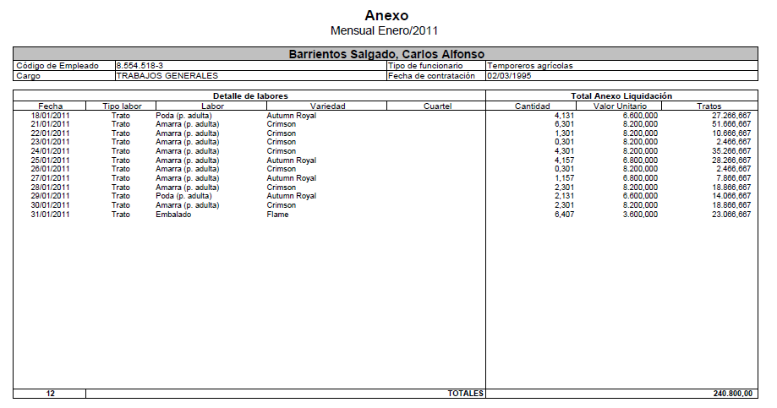
Módulo Tarja / Ejemplo de Informe de detalle por trabajador

Slide 12
innovation today
albany.company

